Slide 2
Formation des DSIN
Référentiels et normes
Fabrice Moutte - Sorbonne Université

Slide 3
Organisation type et maturité d’une DSI

Slide 4
Organisation type
Sécurité du SI – Conformité architectures et applicatives
Etudes
Développements, intégration, conduite des projets
Production
infrastructures et production des services
Support
Assistance utilisateur, et accompagnement technique
Urbanisation – Cartographie du SI – Cadres d’Architectures

Slide 5
Maturité
1- Initial
  Pas de standard ou documentation partielle et non suivie
  Les capacités reposent sur les individus et l’information circule mal
2 - Discipliné
  Une discipline s’instaure, la documentation est réalisée
  Capitalisation partielle de l’expérience et amélioration individuelle progressive
3- Ajusté
  Renforcement de la standardisation (description des processus), centralisation de la capitalisation
  On mesure les actions collectivement et un système qualité (indicateurs) se met en place
4- Quantitatif
  Pilotage par objectifs quantitatifs (qualité des produits) et critique (révision) des processus
  Mesure et réponse à l’insatisfaction client
5- Optimisé
  L'organisation s'adapte à l'expression des besoins client
  Anticipation des nouveaux besoins
Echelle emprunté à CMMI mais pertinente à tous les modèles.
Entre chaque niveau le temps de progression est de 18 à 24 mois pour l’acquisition des pratiques associées au passage des étapes.

Slide 6
Appréciation des modèles
Pouvoir se positionner
  Les référentiels SI incomplets
  Applications partielles à la DSI
Equilibrer son (ses) action(s)
  Savoir monter l’escalier – les marches sont hautes
  Savoir mesurer sa demande et répartir à l’ensemble de la DSI pour équilibrer l’effort

Slide 7
Référentiels
(revue sans détails)

Slide 8
ISO 9000
Cartographie des référentiels
ISO 27000:--
(EBIOS RM)
CMMI
ITIL
PRINCE2
YASM
MAREVA
S3M
BABOK
PMBOK
COBIT

Slide 9
Autour de la production des services
ITIL (ISO 20000)
Le référentiel dans la production des services et satisfaction client (V3)
  Dernière version (4) de février 2019 qui intègre des pratiques agiles
  https://wiki.en.it-processmaps.com/index.php/Main_Page

Slide 10
Autour de la production des services
YaSM
Un référentiel simplifié (pragmatique) de production des services qui ne remet pas en cause les autres référentiels
  https://wiki.en.it-processmaps.com/index.php/Main_Page

Slide 11
Autour de la production des services
S3M (Software Maintenance Maturity Model)
Une pratique dédiée à la maintenance des logiciels et progiciels paramétrable (pilotage d’un sous-traitant et évaluation d’un fournisseur). Il s’appuie sur les autres référentiels
  https://fr.wikipedia.org/wiki/S3M

Slide 12
Autour des études et développements
CMMI
A l’origine est un modèle de maturité pour les entreprise d’ingénierie, mais le cadre générique a été décliné en 3 constellations
  CMMI-DEV pour les développements
  CMMI-ACQ pour les achats
  CMMI-SVC pour la fourniture des services (concurrent de ITIL)
C’est un référentiel délicat à appréhender car il mixe des pratiques et des niveaux de maturité. La gestion de son application est donc à envisager sur une organisation.
  https://cmmiinstitute.com/cmmi

Slide 13
Autour des études et développements
PRINCE2 (PRojects IN Controled Environnements)
C’est le petit frère orienté gestion de projets de ITIL qui se focalise sur l’organisation du projet, la gestion et le contrôle du projet.
Ce référentiel est supposé être adaptable à la taille d’un projet, mais requiert toutefois que les équipes soient formées aux projets. Cependant, sa mise en place est conséquente.
Elle identifie l’ensemble des processus qui permettent d’élaborer, initialiser, diriger un projet et conduire les livraisons, gérer les phases et clore un projet.
  https://www.axelos.com/best-practice-solutions/prince2

Slide 14
Autour des études et développements
PMBOK (Project Management Body of Knowledge)
C’est une collection de bonnes pratiques pour la gestion de projet et un lexique pour la gestion des projets.
Ce corpus de connaissance aborde tous les aspects de la gestion de projets délais, coûts, qualité mais aussi la cohérence des activités, risques… et la communication.

Slide 15
Autour des études et développements
BABOK (Business Analysis Body of Knowledge)
C’est une collection de bonnes pratiques pour l’analyse des besoins métiers.
Ce corpus de connaissance aborde tous les aspects de l’expression des besoins métiers : l’analyse d’affaires (que mettre en place pour obtenir les besoins), l’élicitation (faire exprimer et comprendre les besoins et préoccupations), portée de la solution, exigences et l’évaluation et la validation d’une solution.

Slide 16
Autour de la sécurité du SI
ISO 27000:--
Le référentiel pour la sécurité. Il est complexe à mettre en œuvre comme CMMI car il touche autant les pratiques, que l’organisation et la mise en œuvre d’un système de management par la qualité.
Le chapitre ISO 27002 est repris par la PSSIE et le RGS pour lequel des tableau de bord opérationnel ont été réalisés.
  https://fr.wikipedia.org/wiki/ISO/CEI_27002

Slide 17
Autour de la Gouvernance
COBIT (Control Objectives for Information and related Technology)
D’abord un référentiel d’audit informatique et de gouvernance du SI. C’est donc un objet qui n’est pas réellement dans les pratiques dans nos institutions.
Il a fortement été renforcé sur sa partie gouvernance et intègre des apports d’ITIL et de l’ISO 9000.
  http://www.isaca.org/cobit/pages/default.aspx

Slide 18
Autour de la Gouvernance
MAREVA (Méthode d’Analyse et de Remontée de la valeur)
Ce n’est pas un référentiel. Mais une méthode qui permet d’évaluer la valeur (et non le risque) d’un projet et de dialoguer avec les métiers sur leurs besoins (sans identifier distinctement les besoins).
  http://references.modernisation.gouv.fr/mareva-2
  https://www.performance-publique.budget.gouv.fr/performance-gestion-publiques/controle-gestion/essentiel/centre-ressources-interministeriel-controle-gestion-cri-cg/mareva#.XdLLp7_jKL4

Slide 19
Mettre en place ses pratiques

Slide 20
Exposé du problème du DSI
Mettre en place une cohérence de processus (interne)
  Un panel varié de cadres et référentiels
  Référentiels qui se recoupent sans se compléter
Faire avancer ses métiers de manière coordonnée
  Les référentiels ne concernent pas tout le monde
  Les référentiels impactent tout le monde
Donner de la visibilité à l’extérieur sur les gains
  « les gens parlent », « le jargon est rapidement dans la bouche de tous »
  La mise en place de processus a un impact sur les autres métiers qu’il faut accompagner !

Slide 21
Identifier ses forces et faiblesses
Ne pas hésiter à s’auditer pour avoir un point de référence
  Prestations courtes quelques jours sur quelques semaines
  Regard extérieur sans attaches avec l’histoire des organisations
  Permet à chacun de se repositionner par rapport à l’état de l’art effectif
Mesurer sa maturité
  Savoir être pessimiste sur sa maturité
  Mieux vaut perdre quelques mois de mise en pratique…
  … que perdre ses équipes par optimisme

Slide 22
Identifier ses forces et faiblesses
Les principaux processus qui classiquement sont à prendre en compte
  Gestion des demandes et des incidents
  Gestion de la disponibilité et de la capacité
  Gestion des changements
  Gestion des projets (y compris d’infrastructures)
  Gestion des maintenances applicatives
  Gestion des mises en production
  Gestion des composants techniques
  Gestion des prestataires
  Conformité PSSI-E, RGS et RGPD

Slide 23
Faire adhérer son collectif
Donner un cadre clair sans donner le résultat
  Travailler avec son équipe d’encadrement
  Identifier les processus essentiels
  Laisser vivre ceux qui fonctionnent (même s’il ne sont pas satisfaisant à l’instant)
  Opérer sur ceux qui dysfonctionnent
Laisser les équipes décrire le contenu
  Le contenu des processus est le quotidien de nos agents
  Ils vont devoir les faire vivre… autant qu’ils s’en sentent responsables dès le début
Maintenir le cap sur plusieurs années
  Se doter de point de contrôle (indicateurs de réalisation)
  Instaurer une revue des processus – même sommaire (ISO 9000)
  Mesurer la maturité chaque année pour montrer à chacun la progression du collectif
  Cranter le souhait d’amélioration collective

Slide 24
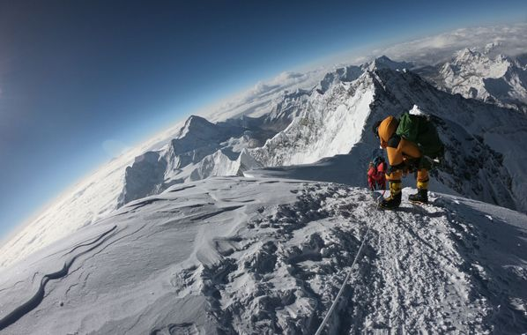

Slide 26
Cette diapo de couverture est une diapo d’attente, à afficher avant chaque début de conférence / atelier / autre présentation
Ne pas la supprimer

Slide 27
Diapo de titre de la présentation (pour l’appliquer : clic droit sur la vignette, disposition, titre du diaporama). Ne déplacez pas et ne modifiez pas les logos. Ajoutez au besoin un logo partenaire à la droite du logo de l’IH2EF.
Inscrivez le # dédié sur Twitter ou supprimer le bloc de texte dédié.

Slide 28
Diapo de titre structurant de la présentation (pour l’appliquer : clic droit sur la vignette, disposition, intercalaire). Ne déplacez pas et ne modifiez pas les logos.
Ecrivez votre titre avec une puce numérotée en chiffre romain.

Slide 29
Diapo de contenu (pour l’appliquer, clic droit sur la vignette, disposition, vierge)
Copiez-collez les styles suivants pour rédiger vos diapos de contenus,
pas d’autres styles admis. Respectez la tailles des polices, aérez vos diapos
Renseignez le titre et la partie à laquelle se rattache votre diapo dans
le bloc dédié en haut à droite.
Pour dynamiser votre diapo, utilisez les éléments de la section « Eléments à utiliser »
N’utilisez pas d’autres couleurs que celles de la palette du modèle (charte)
1. Titre de la sous-partie
a. Sous-titre
Texte normal
  Puce niveau 1
    Puce niveau 2

Slide 30
Inscrivez ici votre message de fin
Pour ne pas alourdir le poids du diaporama,
supprimez les deux sections masquées avant d’afficher votre diaporama
(mode d’emploi et éléments à utiliser)

Slide 31

Utilisez les éléments graphiques suivants en faisant des copier /coller,
Utilisez la palette graphique principale du document pour changer les couleur
Chaque élément est déclinable avec les attributs des autres (couleur, forme, etc.)
Pas d’autre élément admis, pas d’ombres, pas de dégradés, pas d’effets
Mise en exergue du texte (police =Texte normal)
Complément (police =Texte normal)
  Puce niveau 1
    Puce niveau 2
Point à noter
(chiffre, date, ect.)

Slide 32
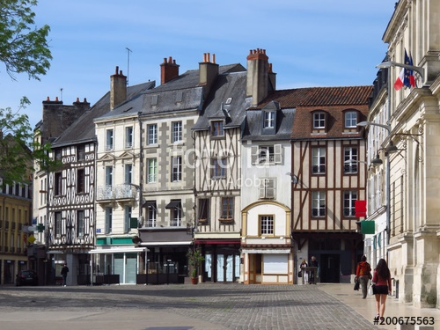
Utilisez les éléments graphiques suivants en faisant des copier /coller
Utiliser la palette graphique principale du document pour changer les couleur
légende

Slide 33
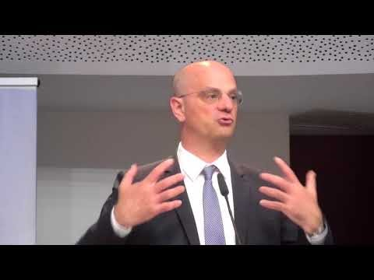
Vous pouvez insérer des vidéo, dans un format suffisamment grand pour être visible

